Slide 1
Das Gesundheitsamt woher kommen wir? wo stehen wir? wohin wollen, sollen, könn(t)en wir
Vortrag und Diskussionsanregung
Im Rahmen der Mitgliederversammlung des Berufsverbandes der Hygieneinspektoren BW e.V.
Am 27.09.2024
von Dr. Karlin Stark
Notes:
Liebe Studierende, sehr geehrte Damen und Herren,
Ich begrüße Sie sehr herzlich zu meinem Vortrag zum öffentlichen Gesundheitsdienst. Letztes Jahr nannte ich meinen Vortrag noch „der ÖGD das unbekannte Wesen“. Das scheint mir nicht mehr zu passen, denn in Zeiten der noch andauernden Corona-Pandemie hat sicher jeder von Ihnen die herausragende Rolle des Gesundheitsamtes im Infektionsschutz realisiert und erlebt.

Slide 2
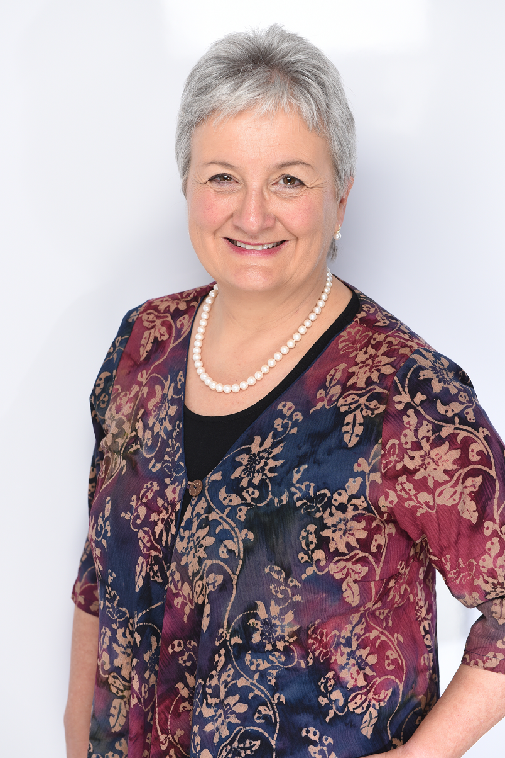
Zur Person
Seit 1994 als Ärztin im ÖGD tätig
Fachärztin für öffentliches Gesundheitswesen
Zusatzbezeichnungen:
Sozialmedizin
Umweltmedizin
Naturheilverfahren
Seit 01.02.21 Dezernentin für Gesundheit und Verbraucherschutz beim Landratsamt Ludwigsburg
Verheiratet, 6 erwachsene Kinder, 3 Enkel
Ehrenamtlich aktiv:
Gemeinderätin in Freudental
Aufsichtsrätin VR-Bank Neckar-Enz
Vorstandsmitglied LV ÖGD und BVÖGD
Lehrauftrag an der med. Universität Ulm
Sachverständige für das IMPP
Mitarbeit in verschiedenen Ausschüssen und Prüfungskommissionen der Ärztekammern Baden-Württemberg
……
Abkürzungen:
ÖGD: Öffentlicher Gesundheitsdienst
LV ÖGD BW : Landesverband der
Ärztinnen und Ärzte im ÖGD
BVÖGD: Bundesverband der Ärztinnen und Ärzte im ÖGD
IMPP: Institut für medizinische und pharmazeutische Prüfungsfragen

Slide 3
Das Gesundheitsamt woher kommen wir? wo stehen wir? wohin wollen, sollen, könn(t)en wir
Notes:
Liebe Studierende, sehr geehrte Damen und Herren,
Ich begrüße Sie sehr herzlich zu meinem Vortrag zum öffentlichen Gesundheitsdienst. Letztes Jahr nannte ich meinen Vortrag noch „der ÖGD das unbekannte Wesen“. Das scheint mir nicht mehr zu passen, denn in Zeiten der noch andauernden Corona-Pandemie hat sicher jeder von Ihnen die herausragende Rolle des Gesundheitsamtes im Infektionsschutz realisiert und erlebt.

Slide 4
Dr. Johann Peter Frank
Zitat aus „System einer vollständigen medicinischen Polizey“ 1779: Man lasse durch menschenfreundliche Ärzte die Natur, Lage und Beschaffenheit des geringsten Dörfchens ausforschen , dessen Krankheiten nebst Ursachen davon mit einer pünktlichen Genauigkeit nachsuchen, das Verhältnis der Geschlechter, der verschiedenen Menschenklassen jenes der Geburten zu den Todesfällen berechnen und so über jeden Distrikt eine Art von besonderer Geographie verfertigen
19.03.1745 - 27.04.1821
Notes:
Johann Peter Frank verstarb 1821 an den Folgen eines Schlaganfalls- Ehrengrab auf dem Wiener Zentralfriedhof
1928 entdeckte Alexander Flemming das Penicillin
Ignatz Semmelweis: 1818-1865- Studie zum Kindbettfieber 1847/48 gilt heute als erster praktischer Fall von evidenzbasierter Medizin
Schriftart: Chiller

Slide 5
Entwicklung des ÖGW
1945-1949 unterschiedliche Entwicklung in Ost- (Zentral-verwaltung) und Westzone (eingeschränkte ÖGD spezifische Zuständigkeit im Rahmen der konkurrierende Gesetzgebung)
Dr Johann Peter Frank verstarb in Wien 1821
1994: BW löst das GVG durch ÖGDG BW ab (zuletzt Hessen 2007)
Juli 1934: Gesetz über die Vereinheitlichung des Gesundheits-wesens (GVG)
1979: Schleswig Holstein löst als erstes Bundesland das GVG ab
…
1821
1934
1945
1979
1994
Notes:
Die Gesundheitsministerkonferenz beschloss bereits in den 70er Jahren, dass das Gesetz auf Länderebene abgelöst werden soll. Erst 1979 löste Schleswig Holsten als erstes Bundesland das GVG ab. Als letztes Bundesland löste Hessen das GVG 2007 ab.

Slide 6
Das Gesundheitsamt woher kommen wir? wo stehen wir? wohin wollen, sollen, könn(t)en wir
Notes:
Liebe Studierende, sehr geehrte Damen und Herren,
Ich begrüße Sie sehr herzlich zu meinem Vortrag zum öffentlichen Gesundheitsdienst. Letztes Jahr nannte ich meinen Vortrag noch „der ÖGD das unbekannte Wesen“. Das scheint mir nicht mehr zu passen, denn in Zeiten der noch andauernden Corona-Pandemie hat sicher jeder von Ihnen die herausragende Rolle des Gesundheitsamtes im Infektionsschutz realisiert und erlebt.

Slide 7
Gesetz über den öffentlichen Gesundheitsdienst (ÖGDG) vom 16.12.15
Gesundheitsplanung, GBE
Gesundheitshilfen
ÖGDG §1
Kernaufgaben
Gesundheitsförderung, Prävention
Gesundheitsschutz
„Ziel der Arbeit des öffentlichen Gesundheitsdienstes ist die Förderung und der Schutz der Gesundheit der Bevölkerung …..“

Slide 8
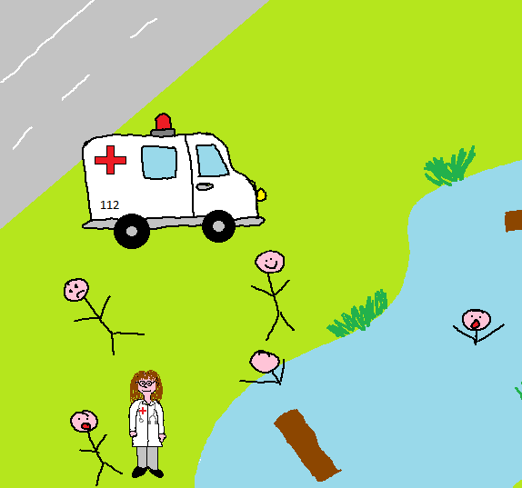
Bevölkerungsmedizin versus Individualmedizin (1)

Slide 9
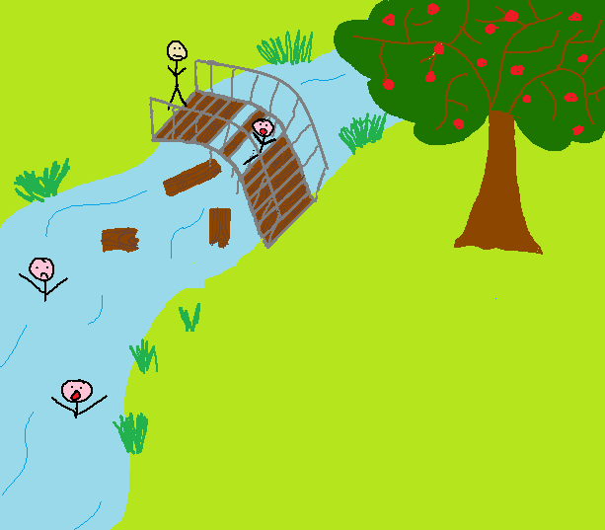
Bevölkerungsmedizin versus Individualmedizin (2)

Slide 10
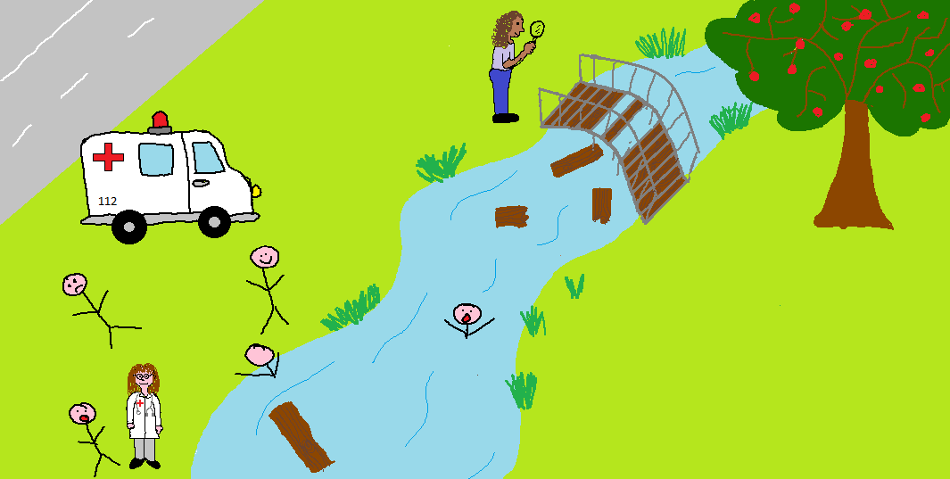
Bevölkerungsmedizin versus Individualmedizin (3)

Slide 11
Bevölkerungsmedizin versus Individualmedizin (4)
Individualmedizin
Auswirkung von Gesundheitsstörungen auf eine einzelne Person
Maßnahmen zur Behandlung von individuellen Erkrankungen
Abrechnung über Krankenkassen oder privat
Bevölkerungsmedizin
Auswirkung von Gesundheitsstörungen auf die Bevölkerung
Maßnahmen und Empfehlungen zur Verbesserung der Gesamtsituation
Staatlicher Auftrag, Finanzierung über die öffentliche Hand

Slide 12
Bevölkerungsmedizin versus Individualmedizin (5)
ergänzen sich und brauchen sich gegenseitig
Aufgaben überlappen teilweise, die Schnittstellen sollten gut geregelt sein
Beide Aspekte sollten in der Ausbildung von Medizinern ausreichend gelehrt werden.
Die Forschungen und Untersuchungen zur Bestätigung der gängigen Theorien sind in der Individualmedizin deutlich besser als in der Bevölkerungsmedizin in Deutschland.

Slide 13
Leitbild für einen modernen Öffentlichen Gesundheitsdienst (1) Erstellt in einem offenen Diskussionsprozess mit dem ÖGD, Verbänden, Gremien sowie der Wissenschaft auf Anregung der GMK, konsentiert und befürwortet im Februar 2018
Der öffentliche Gesundheitsdienst
hat die öffentliche Verantwortung für die Gesundheit der Bevölkerung
ist integraler Baustein des modernen Sozialstaats
ist bürgernah und eingebunden in kommunale Strukturen
orientiert sich an lokalen und globalen Herausforderungen
ist gemeinwohlorientiert, ohne kommerzielle Interessen
hat als Kernaufgaben Gesundheitsschutz, Gesundheitsförderung, Beratung und Information sowie Steuerung und Koordination
nimmt hoheitliche Aufgaben wahr und arbeitet sozialkompensatorisch, planerisch und gestalterisch, um gesundheitliche Chancengleichheit und bestmögliche Gesundheit für alle zu ermöglichen (Public Health)
basiert auf medizinischen, insbesondere fachärztlichen, und sozial- sowie gesundheitswissenschaftlichen Qualifikationen
arbeitet wissenschaftlich und vernetzt
ist ethisch reflektiert in Respekt vor der Würde des einzelnen Menschen

Slide 14
Selbstverständnis der Gesundheitsämter
Aufgabenwahrnehmung entsprechend den gesetzlichen Vorgaben (ÖGDG- öffentliches Gesundheitsdienstgesetz BW)
Weitgehend beratende, aufklärende und unterstützende Funktion insbesondere von:
anderen Behörden und Kommunen
der Allgemeinbevölkerung
von speziellen Gruppen in jeweiligen Settings
Evidenz- und faktenbasierte Stellungnahmen anhand wissenschaftlicher Forschungen und Erkenntnisse
Bei Gutachten und Stellungnahmen sind die Gesundheitsämter unabhängig, nicht weisungsgebunden

Slide 15
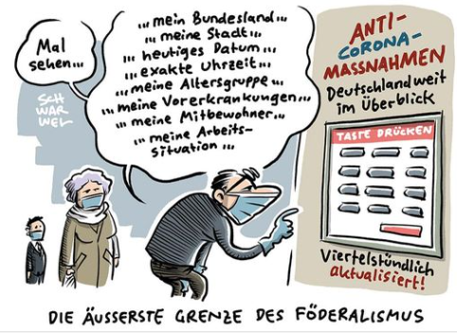
Nachvollziehbare, klare, einheitliche Regelungen?

Slide 16
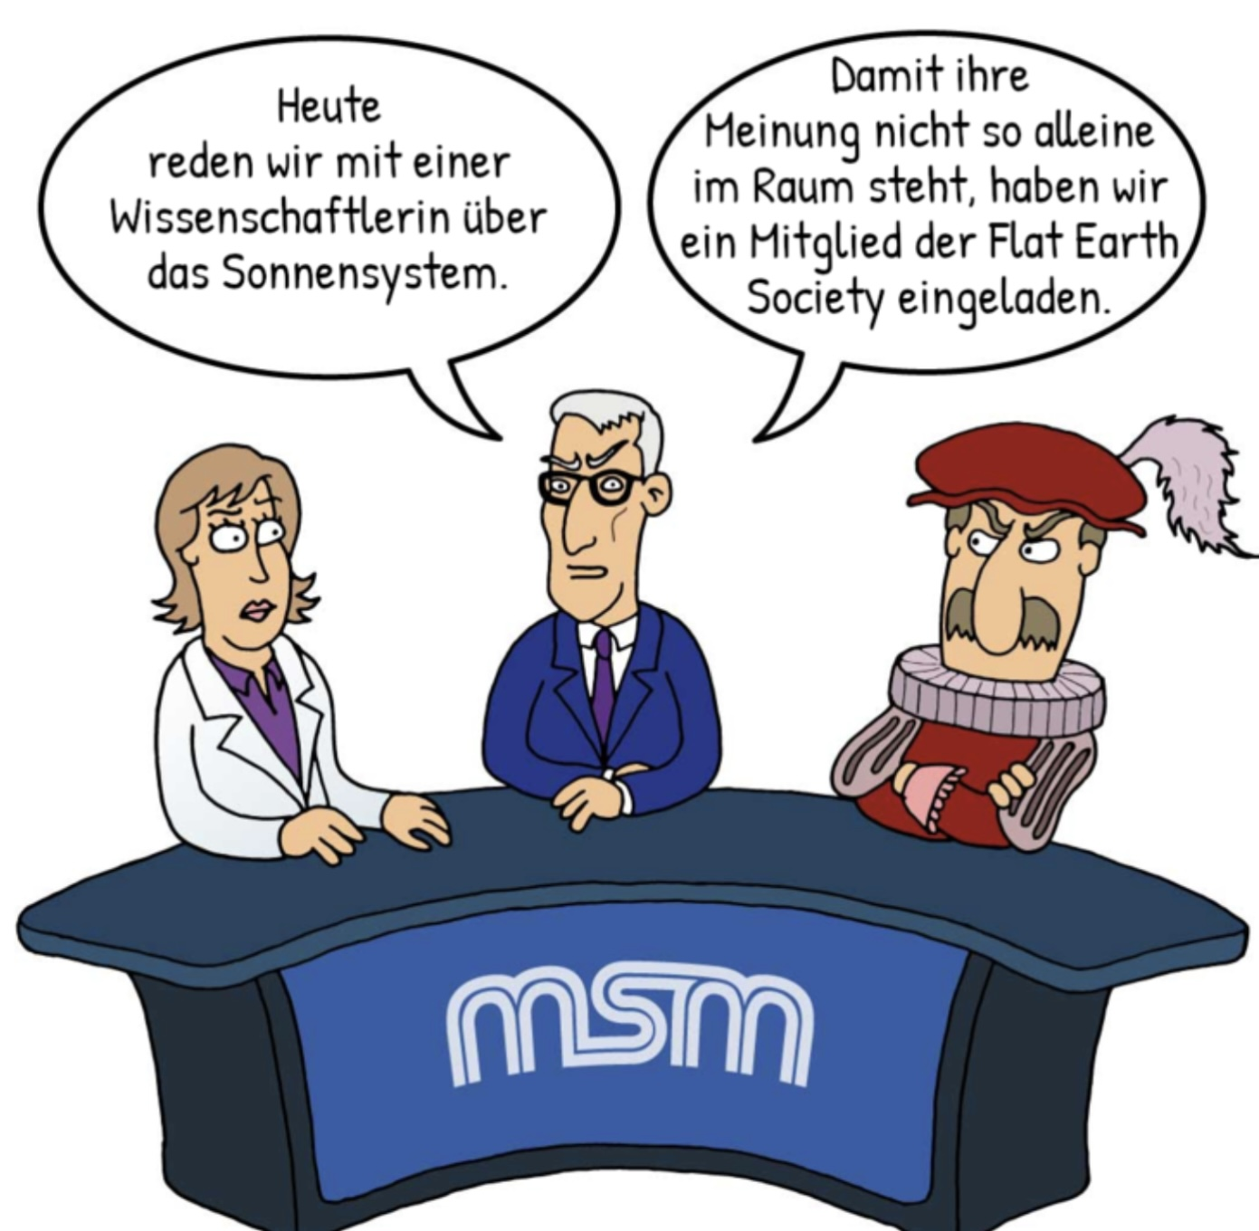
Kommunikation
Informationen adäquat vermitteln!?
Unklarer Expertenstatus
Proaktive Information der Bevölkerung / Medien / Fachwelt zu Experten
Aktive und frühe Einbindung von Wissenschaftsjournalisten und sozialen Medien
Klare Stellungnahme aus Ärzteschaft und wissenschaftlichen Einrichtungen
Notes:
In der Bevölkerung hat in Näherung jeder Arzt Expertenstatus – Ärzte haben hohe Reputation in der Bevölkerung; Unis haben hohe Reputation – hier müssen Standards eingehalten werden
Aufgabe auch der Ärztekammern, hier Klarstellungen zu machen?
BzGA war nicht sehr präsent in der Krise: wird neu aufgestellt – soziale Medien, Wissenschaftskommunikation
FunFact: gut die Hälfte der weltweit registrierten PostVac-Fälle sind aus Deutschland
https://www.aerzteblatt.de/nachrichten/144300/Post-Vac-Syndrom-Mehr-als-die-Haelfte-der-weltweiten-Faelle-in-Deutschland-registriert

Slide 17
Problembereiche und Entwicklungen im ÖGD Stand Okt 2019
Problembereiche im ÖGD
Systematische Reduktion des Personals seit Jahrzehnten. Selbst für Pflichtaufgaben reicht das vorhandene Personal nicht aus.
In anderen ärztlichen Bereichen (Krankenhaus, MDK, …) sind die Tarifverträge deutlich besser, als im ÖGD. Bereits beim Eintrittsgehalt verdient ein Arzt im ÖGD erheblich weniger, als in der Klinik. In den letzten Jahren konnten die vorhandenen Stellen teilweise nicht besetzt werden.
Fehlende universitäre Verankerung: es gibt in Deutschland keinen Lehrstuhl und keine systematische Forschung zur „Bevölkerungsmedizin“….

Slide 18
Problembereiche und Entwicklungen im ÖGD Stand September 2024
Problembereiche im ÖGD
Systematische Reduktion des Personals seit Jahrzehnten. Selbst für Pflichtaufgaben reicht das vorhandene Personal nicht aus. Stellenschaffungen durch den Pakt für den ÖGD- Stand aktueller Personalstand in etwa so, wie vor 30 Jahren ☺
In anderen ärztlichen Bereichen (Krankenhaus, MDK, …) sind die Tarifverträge deutlich besser, als im ÖGD. Bereits beim Eintrittsgehalt verdient ein Arzt im ÖGD erheblich weniger, als in der Klinik. In den letzten Jahren konnten die vorhandenen Stellen teilweise nicht besetzt werden.
Fehlende universitäre Verankerung: Mittlerweilegibt es 4 Professuren für „öffentliche Gesundheit“: Frankfurt (Prof. Nicole Skoetz), Dresden (Prof. Anna Kühne), Köln, Leipzig (Prof. Birte Pantenburg)- weitere sind in Planung.

Slide 19
Das Gesundheitsamt woher kommen wir? wo stehen wir? wohin könn(t)en wir
Notes:
Liebe Studierende, sehr geehrte Damen und Herren,
Ich begrüße Sie sehr herzlich zu meinem Vortrag zum öffentlichen Gesundheitsdienst. Letztes Jahr nannte ich meinen Vortrag noch „der ÖGD das unbekannte Wesen“. Das scheint mir nicht mehr zu passen, denn in Zeiten der noch andauernden Corona-Pandemie hat sicher jeder von Ihnen die herausragende Rolle des Gesundheitsamtes im Infektionsschutz realisiert und erlebt.

Slide 20
Aufwertungen / positive Entwicklungen seit 2020
„Pakt für den ÖGD“, verabschiedet im Sept 2020: .
Herausragende Bedeutung des ÖGD im Bevölkerungsschutz
Bis 2026 stellt der Bund 4 Mrd € zur Umsetzung des Paktes ein
Personalaufbau bis 31.12.21: mindestens 1500 neue unbefristete Vollzeitstellen für Ärztinnen und Ärzte
Förderung der Digitalisierung (Bund stellte 2020 50 Mio € bereit)
Steigerung der Attraktivität des ÖGD (Besoldungsanpassung)…
Änderung der Approbationsordnung, Aufnahme der Themen des ÖGD in verschiedene Ausbildungsbereiche von Medizinstudierenden …

Slide 21
Lessons learned?
Wohl eher:
Problem erkannt .
Es gibt noch viel zu tun zur Ertüchtigung des ÖGD!! .
… das kann dauern…

Slide 22
Bessere Vernetzung Einmischung bei relevanten Themen
Viele der aktuellen Probleme lassen sich nur vernetzt und kooperativ lösen:
Klimawandel / Energiewende / Hitzeanpassung
Umweltgifte / Umweltverschmutzung
PFAS und anverwandte Stoffe
Medikamente im Grund- und Trinkwasser
Radioaktivität / Endlagerungen,….
Gesundheit von benachteiligten Gruppen Integration,
….

Slide 23
Vielen Dank für Ihre Aufmerksamkeit
Ideen können nur nützen, wenn sie in vielen Köpfen lebendig werden
Alexander von Humoldt, 1799

